Slide 1
JAVA XỬ LÝ PHÂN BỐ
Ôn tập về Java Cơ bản
Lê gia Minh - Ôn tập Java Cơ bản

Slide 2
Các vấn đề chính yếu
Các Java platform
Máy ảo Java ,JRE và class Java
Biến, tham chiếu
AWT và các Listener
AWT và Hướng đối tượng
Thread
Bài tập
Lê gia Minh - Ôn tập Java Cơ bản

Slide 3
Java platform
J2EE ( Java 2 Platform Enterprise Edition)
- Dùng để chạy trên các server lớn với khả nẳng xử lý mạnh . Thường áp dụng cho các ứng dụng lớn , mức xí nghiệp.
- Component-based → EJB
J2SE ( Java 2 Platform, Standard Edition)
- Dùng chạy trên các Desktop và Laptop
J2ME ( Java 2 Platform Micro Edition )
- Là phiên bản rút gọn của Java dành cho các thiết bị di động bộ nhớ nhỏ.
Lê gia Minh - Ôn tập Java Cơ bản

Slide 4

Máy ảo Java (JVM)
Máy ảo Java là gì ?
  Là môi trường lúc chạy của Java cần thiết để chạy các ứng dụng Java bao gồm bộ thông dịch Java. Các hệ điều hành khác nhau cần các JVM tương ứng(Linux, OS/2, Windows 98, etc.),
Lê gia Minh - Ôn tập Java Cơ bản

Slide 5
JRE
JRE là gì
  Bao gồm JVM , Java Core class và các file hổ trợ cho việc thực thi chương trình( class loader …) – JRE không bao gồm appletviewer và javac
  Giúp cho việc phân phối (deliver) phần mềm cho khách hàng
Lê gia Minh - Ôn tập Java Cơ bản

Slide 6
Java PlatForm
platform là môi trường phần cứng và phần mềm mà chương trình cần thiết để chạy. (Microsoft Windows, Linux, Solaris OS, and MacOS). Đa phần một platform bao gồm hệ điều hành và phần cứng. Java platform khác biệt vì đây là platform để phần mềm chạy bên trên các phần cứng.
Lê gia Minh - Ôn tập Java Cơ bản

Slide 7

Biến và tham chiếu
Trong Java thì các biến được chia làm 2 loại chính: nguyên thủy(primitive) và tham chiếu (reference).
Primitive variables
Lê gia Minh - Ôn tập Java Cơ bản

Slide 8
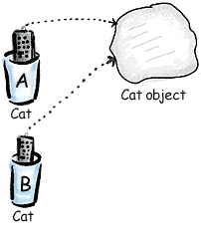
Biến (tt)
Cat A = new Cat();
Cat B = A ;
Heap
Lê gia Minh - Ôn tập Java Cơ bản

Slide 9
Truyền biến cho 1 phương thức
Nguyên tắc: Java is pass-by-value - Java truyền/gán theo giá trị
Điều đó có nghĩa là "sao chép giá trị, và truyền bản sao chép đó.“
int x = 5 ;
changeX(x);
System.out.println(x);
void changeX(int m)
{ m = 200 ; }
5
Lê gia Minh - Ôn tập Java Cơ bản

Slide 10
Truyền tham chiếu
class TestInt
{
int A ;
public TestInt(int m)
{
A = m ;
}
//---------------------------------
public void setValue(int d)
{
A = d ;
}
//----------------------------------
public String toString()
{
return "" + A ;
}
}
public class testRef
{
static void changeX(TestInt m)
{ m.setValue(500); }
//-----------------------------
public static void main(String args[])
{
TestInt X = new TestInt(5);
changeX(X);
System.out.println (X.toString());
}
}
500
Lê gia Minh - Ôn tập Java Cơ bản

Slide 11
Abstract class
Là bản thiết kế quy định lớp thừa kế phải làm gì.
Không tạo được thể hiện của abstract class
abstract class Shape {
abstract void draw();
void notAbstract
{ // doSomething }
}
Shape
Circle
Rectangle
Lê gia Minh - Ôn tập Java Cơ bản

Slide 12
Interface
Java không cho phép đa thừa kế
Interface là một “pure abstract class” , tức chỉ có các phương thức ảo
public interface Shape
{ void draw(); }
Lê gia Minh - Ôn tập Java Cơ bản

Slide 13
AWT và các Listener
AWT (Abstract Window Toolkit) cung cấp 1 thư viện lớp dùng để xây dựng GUI(Graphic User Interface)
import java.awt.* ;
  Frame , Panel , Container
  Applet
  Button , Label ,
  Menu , MenuItem ,Choice , List ….
Lê gia Minh - Ôn tập Java Cơ bản

Slide 14
Cấu trúc gói AWT
Component
Button
Checkbox
Choice
Canvas
Label
Container
TextComponent
Panel
Window
TextField
TextArea
Applet
Frame
Dialog
Lê gia Minh - Ôn tập Java Cơ bản

Slide 15
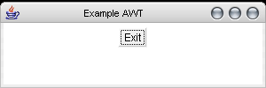
Demo AWT
Frame
cmdExit.addActionListener(new ActionListener() {
public void actionPerformed(ActionEvent e)
{ System.exit(0);}
});
Button
Lớp vô danh
Lê gia Minh - Ôn tập Java Cơ bản

Slide 16
Mô hình xử lý sự kiện
Một đối tượng khi phát ra sự kiện(event source) sẽ có thể có nhiều đối tượng đăng ký lắng nghe(event listener)
Mỗi event listener sẽ có một cách xử lý khác nhau.
Button B = new Button(“Exit”);
Buuton C = new Button(“OK”);
MyListener m = new MyListener();
B.addActionListener(m);
C.addActionListener(m);
…………
class MyListener implements ActionListener
{
public void actionPerformed(ActionEvent e)
{ System.exit(0); }
}
Lê gia Minh - Ôn tập Java Cơ bản

Slide 17
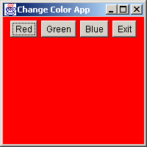
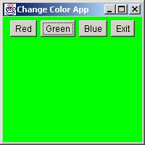
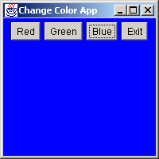
Bài tập AWT
Lê gia Minh - Ôn tập Java Cơ bản

Slide 18
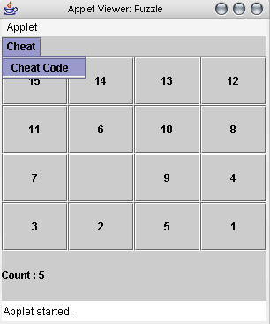
Hướng đối tượng
Java là ngôn ngữ hướng đối tượng
Có đủ các tính chất : encapsulation , inheritance , polymorphism
Lê gia Minh - Ôn tập Java Cơ bản

Slide 19
Puzzle Game : Applet
Mãng 16 button
Tìm được button vừa click ?
Viết 1 class MyButton thừa kế Button
MyButton [][]b;
b = new MyButton[4][4];
int count = 1;
for(int i=0; i<4; i++)
for(int j=0;j<4;j++){
b[i][j] = new MyButton(Integer.toString(count++),i,j);
b[i][j].addActionListener(this);
add(b[i][j]);
}
Lê gia Minh - Ôn tập Java Cơ bản

Slide 20
class MyButton
class MyButton extends Button
{
int row, col;
public MyButton(String s,int i, int j)
{
super(s);
row = i;
col = j;
}
}
Lê gia Minh - Ôn tập Java Cơ bản

Slide 21
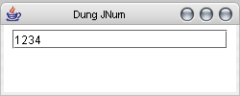
Một thí dụ : TextField chỉ nhập số
class JNum extends TextField
{
public JNum()
{
super(); setAction();
}
public JNum(String a)
{
super(a); setAction();
}
public JNum(int g)
{
super(g); setAction();
}
private void setAction()
{
this.addKeyListener(new MKey(this));
}
}
class MKey extends KeyAdapter
{
JNum A;
public MKey(JNum a)
{ A = a; }
public void keyTyped(KeyEvent e)
{
//----------
}
}
Lê gia Minh - Ôn tập Java Cơ bản

Slide 22
Bài tập
Hòan chĩnh game Puzzle ( viết dưới dạng application )
Xây dựng một textfield chỉ cho phép nhập các ký tự (a-zA-Z)
Lê gia Minh - Ôn tập Java Cơ bản

Slide 23
Thread
Java cho phép từng phần của ứng dụng chạy ở hai thread riêng biệt – Thí dụ : 1 thread hiển thị đồng hồ , 1 thread vẽ hình đồ họa.
Hai cách thiết lập thread
  Thừa kế class Thread
  Implements giao diện Runnable
Lê gia Minh - Ôn tập Java Cơ bản

Slide 24
Trạng thái của Thread
Sinh ra (Born)
new Thread()
Sẵn sàng
(Ready)
notify()
Đang chờ
(Waiting)
Ngủ 1 lúc
(Sleeping)
start()
Bị tạm hoãn
(Suspended)
Bị khóa
(Blocked)
sleep()
wait()
wait()
Đang chạy
(Running)
khi chờ các biến cố như xuất/nhập
stop() hay chạy xong
Đã chết
(Dead)
Lê gia Minh - Ôn tập Java Cơ bản

Slide 25
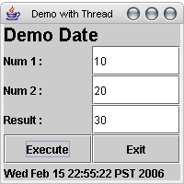
Thread
Một thread xử lý hiện ngày tháng
Thread chính xử lý tính tóan
Source- No Thread
Source with Thread
Lê gia Minh - Ôn tập Java Cơ bản

Slide 26
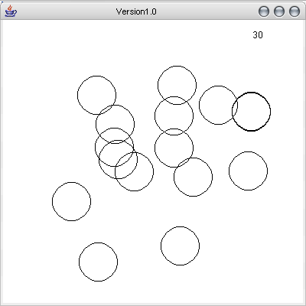
Thí dụ :
class MyClock extends Thread
{
public void run()
{ ……… }
}
class MyClock implements Runnable
{
public void run()
{ ……… }
}
Lê gia Minh - Ôn tập Java Cơ bản

Slide 27
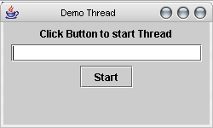
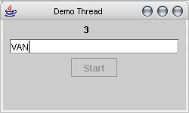
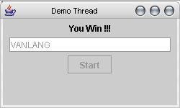
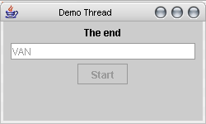
Bài tập về Thread
Lê gia Minh - Ôn tập Java Cơ bản

Slide 28
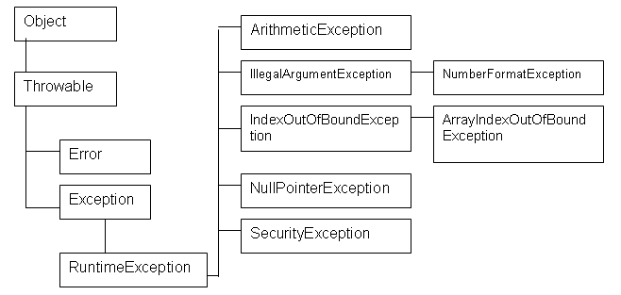
Exception
try
{
// code sinh ra lỗi
}
catch(Exception err)
{
// xử lý lỗi
}
finally
{
// dọn dẹp
}
Lê gia Minh - Ôn tập Java Cơ bản

Slide 29
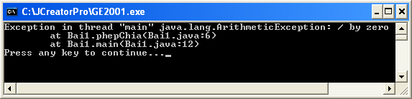
Exception
class Bai2 {
private static int phepChia(int x , int y) throws Throwable
{
if ( y == 0)
throw new Throwable("Khong chia cho 0 duoc");
return (x/y);
}
public static void main(String ss[])
{
int x = 4 , y = 0;
int kq = 0 ;
try {kq = phepChia(x,y);}
catch (Throwable e)
{
System.out.println(e.getMessage());
System.exit(0);
}
System.out.println("Ket qua la : " + kq);
}
}
Lê gia Minh - Ôn tập Java Cơ bản

Slide 30
Câu hỏi ôn tập
What class can be used to enter multiple line comment- Lớp nào được dùng để nhập vào nhiều dòng chú thích?
  TextArea
  TextField
  List
  Comment
Lê gia Minh - Ôn tập Java Cơ bản

Slide 31
Câu hỏi ôn tập
FlowLayout is default layout manager for applets and panels- FlowLayout là bố cục mặc định của applet và panel.
  true
  false
Lê gia Minh - Ôn tập Java Cơ bản

Slide 32
Câu hỏi ôn tập
Cách nào sau đây có thể thiết lập thread
  Inherit Thread class
  Inherit Runnable class
  Implements Thread class
  Implements Runnable class
Lê gia Minh - Ôn tập Java Cơ bản

Slide 33
Câu hỏi ôn tập
Java source code được trình biên dịch java biên dịch thành:
  Bytecode
  Executable code
  Machine code
  Tất cả đều sai
Lê gia Minh - Ôn tập Java Cơ bản

